Slide 1
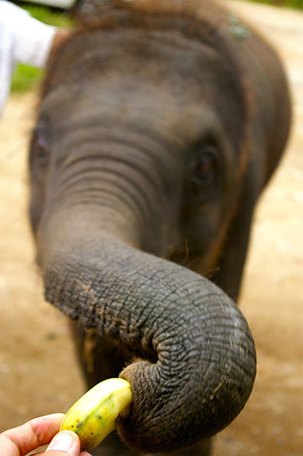
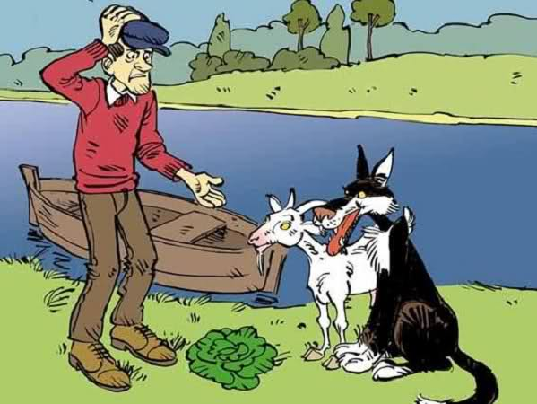
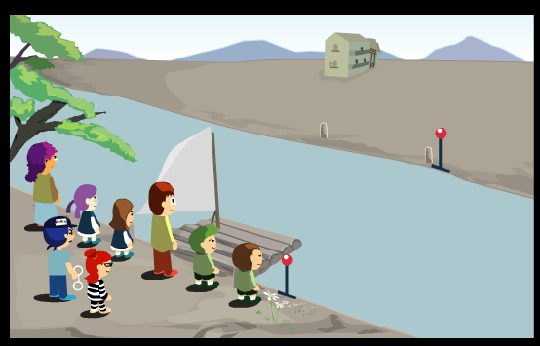
Les Enigmes de traversées
Les Enoncés des problèmes:
Une chèvre, un chou et un loup se trouvent sur la rive d’un fleuve ; un passeur souhaite les transporter sur l’autre rive mais, sa barque étant trop petite, il ne peut transporter qu’un seul d’entre eux à la fois. Comment doit-il procéder afin de ne jamais laisser ensemble et sans surveillance le loup et la chèvre, ainsi que la chèvre et le chou ?
Des parents, leurs deux fils, leurs deux filles, ainsi qu’un policier et un voleur veulent tous traverser la rivière mais la barque ne peut transporter que 2 personnes en même temps, de plus seul le policier, la mère et le père peuvent conduire la barque. Ensuite le père ne peut pas rester avec ses filles sans la présence de la mère, et la mère ne peut pas rester seule avec ses fils sans le père, mais quelle famille bizarre ! Enfin le policier ne peut pas laisser le voleur avec un des membres de la famille.
Un éléphant a pour mission d’apporter un maximum de bananes d’une oasis A à une oasis B, distantes de 1000km. Il dispose dans l’oasis A de 3000 bananes, il peut porter au maximum 1000 bananes sur son dos. De plus pour survivre il doit manger une banane tous les kilomètres.
Notre objectif: Trouver une réécriture mathématique permettant d’automatiser la recherche des résultats.

Slide 2
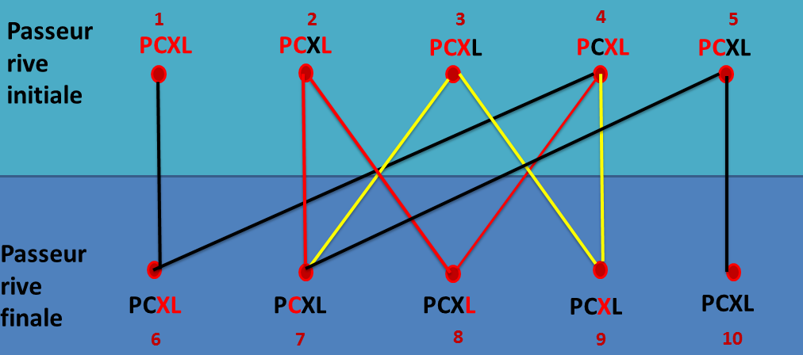
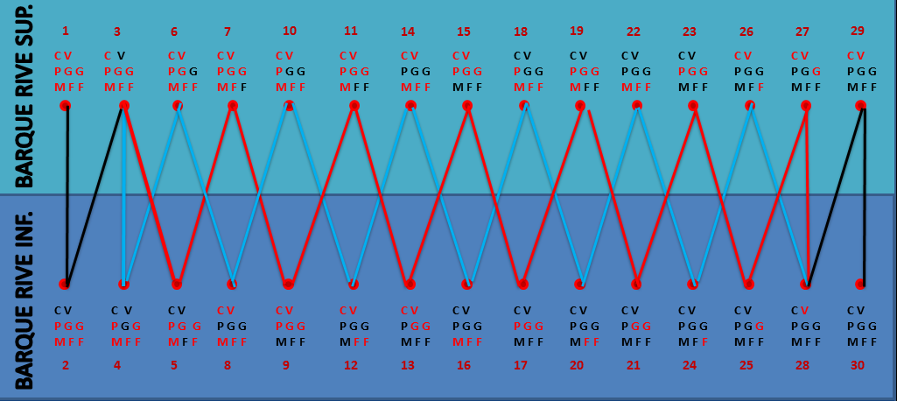
Les Enigmes de traversées
La résolution mathématique des problèmes:
(
(
1 2 3 4 5 6 7 8 9 10
1
2
3
4
5
6
7
8
9
10
0 0 0 0 0 1 0 0 0 0
0 0 0 0 0 0 1 1 0 0
0 0 0 0 0 0 1 0 1 0
0 0 0 0 0 1 0 1 1 0
0 0 0 0 0 0 1 0 0 1
1 0 0 1 0 0 0 0 0 0
0 1 1 0 1 0 0 0 0 0
0 1 0 1 0 0 0 0 0 0
0 0 1 1 0 0 0 0 0 0
0 0 0 0 1 0 0 0 0 0
A l’aide d’une matrice 10 x 10, adaptée uniquement à ce problèmes, nous avons réussi a trouvé automatiquement les différents déplacements (ici appelés arrêtes) reliant les différents emplacements de nos amis ( ici appelés sommets).
En reproduisant la même méthode, pour le problème de la famille, nous avons réussi a obtenir ce graphe à partir d’une matrice 30 x 30.
Et vous, voudriez-vous créer cotre propre problème de traversé?!

